Slide 1
UVOD U ARDUINO SVIJET
Arduino
Denis Gentilini
9. studenoga 2019.

Slide 2
Što je Arduino?
Arduino je platforma za učenje programiranja i korištenje mikrokontrolera. Nastala je 2005. godine.
Arduino platforma je skup elektroničkih i programskih dijelova koji se mogu jednostavno povezati u složenije cjeline s ciljem izrade zabavnih i poučnih elektroničkih sklopova.
Cijela Arduino platforma napravljena je i objavljena kao otvoreni sustav. To znači da su sve sheme i izvorni kodovi programa besplatni i dostupni svima za preuzimanje i modificiranje sa službene stranice Arduino platforme – www.arduino.cc.

Slide 3
Mikrokontroler – što je to?
Najjednostavnije rečeno mikrokontroler je računalo u malom.
Mikrokontroler je malo računalo smješteno u jednom integriranom sklopu.
Unutar tog integriranog sklopa nalaze se razni sastavni dijelovi mikrokontrolera, kao što su procesor, radna memorija, programska memorija, ulazne i izlazne jedinice itd.

Slide 4
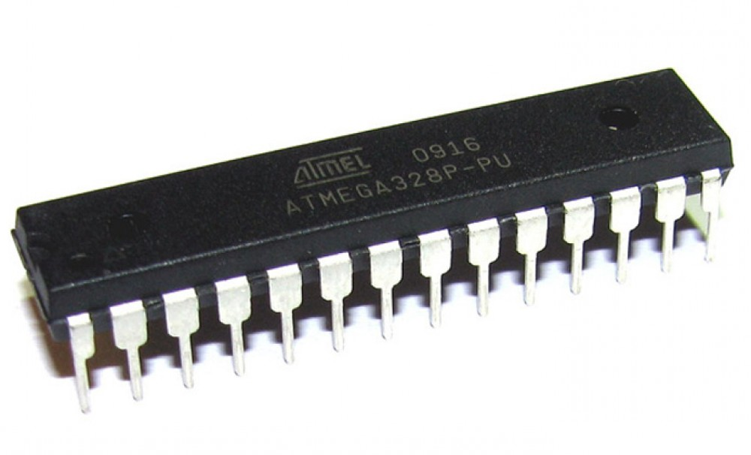
Mikrokontroler ATMEGA 328P u DIP i SMD kućištu

Slide 5
Arduino UNO pločica

Slide 6
Arduino UNO pločica

Slide 7
Arduino IDE
Za programiranje mikrokontrolera koristi se Arduino IDE programsko sučelje.
Program se može besplatno preuzeti na www.arduino.cc.
Aktualna verzija programa je 1.8.10.
Nakon preuzimanja programa potrebno je pokrenuti instalaciju … prihvatiti GNU Lesser General Public License i sa par klika na Next, Install i Close Arduino programsko sučelje uspješno je instalirano.
Na radnoj površini pojavi se prečac za pokretanje Arduino programa.
Pokretanjem prečaca otvara se Arduino programsko sučelje, prikazano na slijedećem slajdu, zajedno sa opisom.

Slide 8
Naziv programa / sketch-a i verzija korištenog Arduino sučelja →
Standardni izbornik →
Izbornik s prečacima →
Ikone u izborniku prečaca:
Provjeri kod programa
Učitaj program u mikrokontroler
Novi program
Otvori postojeći program
Spremi program
Prikaz komunikacije pomoću serijskog porta
Dio za pisanje i uređivanje koda →
Prikaz statusa programa →
Konzola →
Odabrana Arduino pločica i naziv serijskog porta →

Slide 9
Nakon spajanja računala i Arduino pločice USB kablom, prije početka rada potrebno je podesiti neke parametre Arduino IDE sučelja.
Odabrati Arduino pločicu …

Slide 10
… i odabrati port na koji je priključena Arduino pločica.

Slide 11
Pokretanje najjednostavnijeg programa Blinkanje LED diode
Nakon spajanja računala i Arduino pločice, na Arduino pločici svijetle dvije SMD LED diode, zelena i žuta. Zelena označava da je pločica priključena na napon.
Program Blink, omogućuje provjeru rada/provjeru komunikacije između Arduino programskog sučelja i Arduino pločice.
→ Žuta LED dioda blinka, tj. Naizmjenice se pali i gasi svake sekunde.

Slide 12
Početak programa je veliki komentar.
Iz komentara saznajemo što program radi, tko je autor te specifičnosti raznih Arduino pločica glede aktiviranja ugrađene LED diode, koja se može iskoristiti za brzo i jednostavno testiranje Arduino pločice i komunikacije s programskim sučeljem. Navedeno je da je to program otvorenog koda i gdje se može naći taj kod.
Program se nastavlja na drugom slajdu ...

Slide 13
… nastavak programa

Slide 14
Dijelovi Arduino programa
Prvi dio – govori mikrokontroleru na koji izvod je što spojeno. U prvom dijelu se definiraju i potrebne (globalne) varijable.
U programu Blink tog dijela nema … jer je korišten digitalni izvod pin13 koji je ujedno i LED_BUILTIN izvod
Drugi dio (setup dio) – govori mikrokontroleru na koji način se koriste pojedini izvodi (kao ulazni ili kao izlazni) te se u tom dijelu piše onaj dio koda koji se izvodi samo jednom na početku, pri pokretanju mikrokontrolera
Treći dio (loop dio) – u trećem dijelu piše se kod koji se izvodi u nedogled, tj. dok se ne prekine kružno izvođenje.
→ Prekid izvođenja programa nastupa kad se isključi napajanje ili se u mikrokontroler pošalje novi program, neki novi program (koji radi nešto drugo) ili prazan program (koji ne radi ništa).

Slide 15
Komentari u programu
Komentar može biti bilo gdje u programu.
Mikrokontroleru ne trebaju komentari u programu.
Komentari služe samo ljudima.
Autoru programa da se lakše snalazi dok piše program, a pogotovo kad nakon nekog vremena ide analizirati/modificirati neki stari program da se prisjeti što je tada radio i kojom logikom.
Novim korisnicima da se lakše snađu kod analize postojećeg programa i da lakše napišu neke izmjene, dopune, … → open-source programi
U više redova - započinje sa /* u prvom, a završava sa */ nakon zadnjeg
Sve između /* i */ je komentar … u svjetlo sivoj boji
U jednom redu sve iza dviju kosih crta // smatra se komentarom
… u tamno sivoj boji

Slide 16
void setup () {}
U drugom dijelu, u void setup () dijelu, između vitičastih zagrada,
za postavljanje načina rada pojedinog izvoda korištena je naredba:
pinMode (naziv izvoda, način rada);
naziv izvoda: LED_BUILTIN
način rada: OUTPUT
Napomena: iza svake naredbe dolazi točka zarez.
pinMode (LED_BUILTIN, OUTPUT);

Slide 17
void loop () {}
U trećem dijelu, u void loop () dijelu, između vitičastih zagrada,
za uključivanje i isključivanje LED diode koristi se naredba:
digitalWrite (naziv izvoda, stanje);
naziv izvoda: LED_BUILTIN
stanje: HIGH – LED dioda svijetli
LOW - LED dioda je ugašena
koliki period vremena će trajati pojedino stanje definirano je naredbom
delay (vrijeme);
Argument vrijeme izražava se u milisekundama.
Naredba delay (vrijeme) koristi se za zaustavljanje rada, odnosno, čekanje određenog vremenskog perioda.

Slide 18
SERIJSKA KOMUNIKACIJA ARDUINA S RAČUNALOM
Serijsku komunikaciju koristimo kad želimo da mikrokontroler ispiše neku poruku ili podatak na ekranu računala.
Ako želimo ostvariti tu komunikaciju u programu „žrtvujem” dva digitalna izvoda. To su nulti i prvi digitalni izvod. Označeni su brojem 0 i 1te dodatno sa RX i TX.
Korištene naredbe:
Serial.begin (9600); // inicijalizira serijsku komunikaciju
Serial.println („Tekst unutar navodnika se ispisuje”);
// Nakon ispisa kursor se postavlja u novi red
// Naredba Serial.print („Tekst”); ispisala bi riječ Tekst i kursor bi ostao u istom redu. Slijedeća naredba Serial.print() bi se nadovezala na prethodno ispisanu riječ.

Slide 19
Zadatak: Napišite program koji će svake sekunde putem serijske veze poslati poruku "Volim Arduino!" na računalo. Pomoću Serial Monitor alata pogledajte dobivene podatke.
Rješenje:
void setup() { // naredbe unutar setup-a se izvode jednom
Serial.begin (9600); // inicijalizacija serijske veze
// brzina kominikacije je 9600 bauda
}
void loop() { // naredbe se unutar loop-a izvode beskonačno puta
// svake sekunde se ispisuje poruka u novom redu
Serial.println ("Volim Arduino!"); // pošalji putem serijske veze
delay(1000); // čekaj 1000 milisekundi / jednu sekundu
}

Slide 20
Aktiviranje prikaza na ekranu:
Klikom na simbol povećala (Prikaz komunikacije pomoću serijskog porta) u Izborniku s prečacima
Aktiviranjem Serial Monitor-a u padajućem izborniku Tools

Slide 21
Napomena: Korištenje Serial Monitor-a jako je korisno kod pisanja složenijih programa. Omogućava praćenje stanja pojedinih varijabli, može se pratiti tijek odvijanja programa, utvrditi da li program izvršava određene naredbe u programu, da li ulazi u petlju i slično …

Slide 22
Spajanje prve elektroničke komponente na mikrokontroler
Svjetleća dioda – izgled i simbol
Shema spajanja led diode i otpornika na mikrokontroler

Slide 23
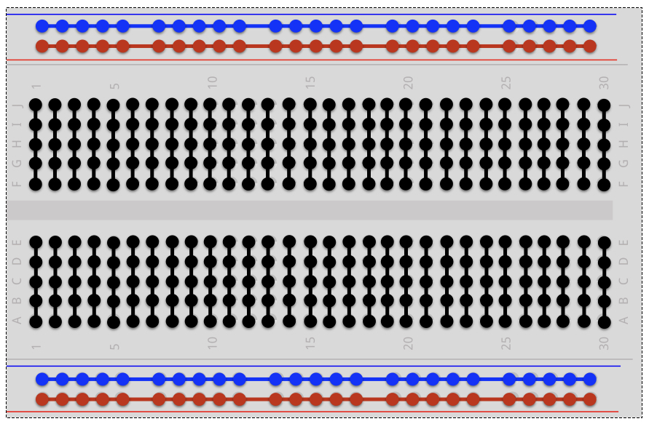
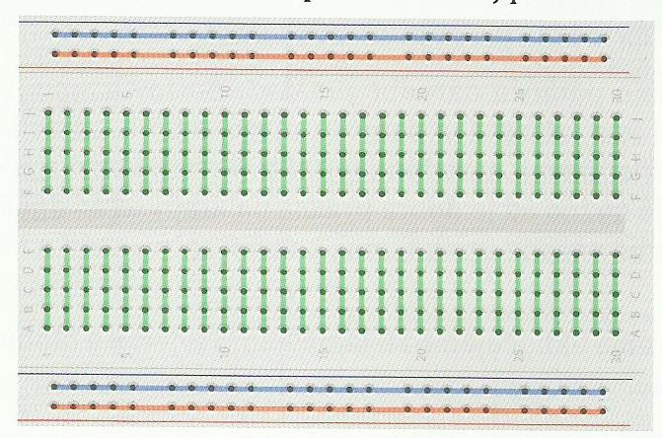
Izgled i veze na maloj eksperimentalnoj pločici
Napomena: Kod nekih velikih eksperimentalnih pločica plava i crvena linija mogu biti prepolovljene te ih je potrebno povezati mostom.

Slide 24
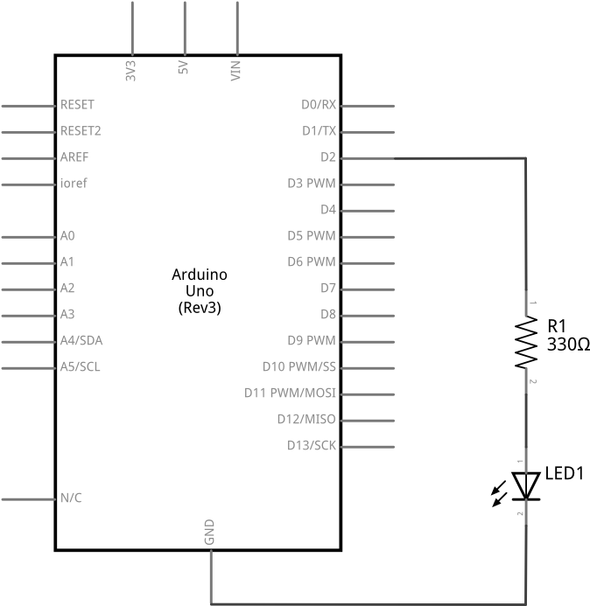
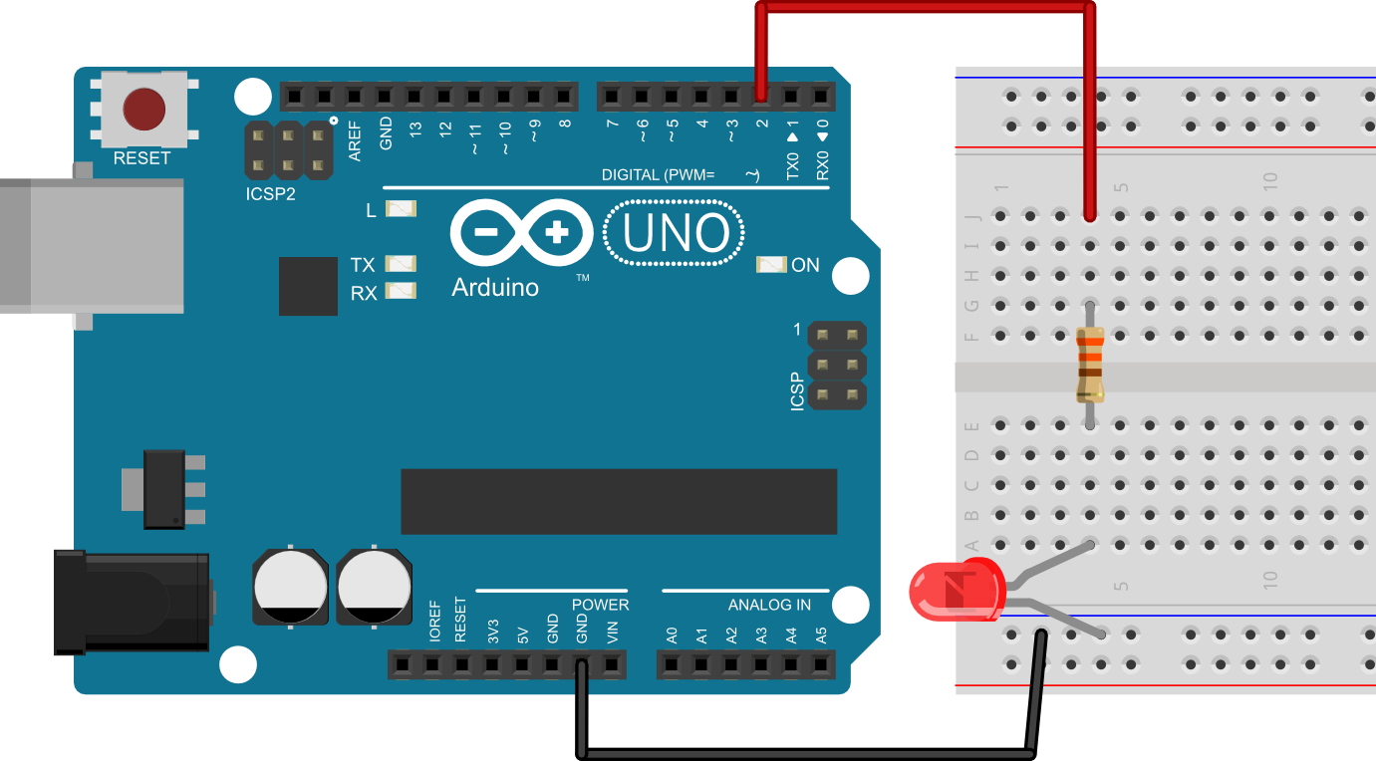
Zadatak 1. Na mikrokontroler spojite jednu svjetleću diodu (digitalni izlaz 2). Napišite program koji će diodu uključivati i isključivati u intervalima od pola sekunde kako biste postigli efekt blinkanja.
Električna shema
Shema spajanja

Slide 25
Zadatak1: Rješenje
int led = 2; //definiraj led = 2
void setup() {
pinMode(led, OUTPUT); //postavi izvod led kao izlazni
digitalWrite(led, LOW); //isključi LED diodu - početno stanje
}
void loop() {
digitalWrite(led, HIGH); //uključi LED diodu
delay(500); //čekaj 500 ms - pola sekunde
digitalWrite(led, LOW); //isključi LED diodu
delay(500); //čekaj 500 ms - pola sekunde
}

Slide 26
Nadopuna prvog zadatka: Dodajte naredbe koje će na ekranu kontinuirano ispisivati trenutno stanje LED diode.
int led = 2; //definiraj led = 2
void setup() {
pinMode(led, OUTPUT); // postavi izvod led kao izlazni
digitalWrite(led, LOW); // isključi LED diodu - početno stanje
Serial.begin(9600); // inicijalizacija serijske veze
}
void loop() {
digitalWrite(led, HIGH); // uključi LED diodu
delay(500); // čekaj 500 ms - pola sekunde
Serial.println("LED dioda svjetli.");
digitalWrite(led, LOW); // isključi LED diodu
delay(500); // čekaj 500 ms - pola sekunde
Serial.println("LED dioda ugašena.");
}

Slide 27
Hvala na pažnji.

